Slide 1

Lógica de Programación y Laboratorio
Sesión 3
Sebastian Montoya Villada

Slide 2










Contenido
Equivalencias Lógicas
Propiedades del Álgebra Proposicional

Slide 3



Contenido
El Bicondicional: Definición y tablas de verdad.
Equivalencias Lógicas: Concepto y verificación.
Matemática para la informatica
Álgebra Proposicional: Propiedades fundamentales.
Sesión Teórica
Aplicación Práctica: Simplificación de código.
Sesión 3

Slide 4




Proposición "si solo si" (↔)
Llamada también proposición bicondicional, establece una relación de interdependencia total entre dos proposiciones simples p y q.
Definición de Verdad
Ejemplo Aplicado
Se considera verdadera precisamente cuando p y q tienen el mismo valor de verdad (ambas verdaderas o ambas falsas).
Si definimos las proposiciones:
p: "Hoy es lunes" q: "Mañana es martes"
La expresión p ↔ q dice:
"p si y solo si q"
"p es necesario y suficiente para q"
Nota: Esta es una verdad lógica basada en la estructura del calendario.
"p es equivalente a q"

Slide 5
Análisis Técnico: Tabla de Verdad
La función de verdad del bicondicional actúa como un comparador de igualdad:
p | q | p ↔ q
V | V | V
V | F | F
F | V | F
F | F | V
Conclusión: El resultado es verdadero si y solo si las entradas son idénticas.

Slide 6

Equivalencia y Propiedades de (↔)
Equivalencia Útil
Otros Ejemplos Correctos
El bicondicional puede descomponerse en una conjunción de dos condicionales (ida y vuelta):
"Hoy es viernes" ↔ "Mañana es sábado" (Siempre V).
"n es par" ↔ "n mod 2 = 0" (Definición matemática).
Simetría: p ↔ q ≡ q ↔ p
Ecuación cuadrática: Sea ax² + bx + c = 0. "Tiene soluciones reales si y solo si b² - 4ac ≥ 0".
Ojo: No confundir "Si... entonces" (→) con "Si y solo si" (↔). La primera es unidireccional.

Slide 7

Equivalencia Lógica (≡)
Decimos que dos fórmulas son equivalentes si siempre tienen el mismo valor de verdad, sin importar la combinación de sus variables.
Definición y Notación
¿Cómo verificar α ≡ β?
Para fórmulas α y β, escribimos α ≡ β si para toda valuación v, se cumple que V(α) = V(β).
Tabla de Verdad: Construir la tabla de α ↔ β y revisar que la columna final sea toda V.
Relación con ↔:
Leyes de Equivalencia: Transformar α en β aplicando pasos algebraicos válidos.
α ≡ β si y solo si la proposición (α ↔ β) es una tautología.
*Recuerda: "≡" es una afirmación sobre las fórmulas (meta-lógica); "↔" es un conector dentro de la fórmula.
Ejemplo base: ¬(¬p) ≡ p (Doble negación).

Slide 8
Resumen de Axiomas
Memorizar estas condiciones es vital para evaluar expresiones rápidamente.
Operador | Notación | Condición Clave
Disyunción |  | Falso solo si ambas son Falsas.
Conjunción |  | Verdadero solo si ambas son Verdaderas.
Condicional |  | Falso solo si V → F.
Bicondicional |  | Verdadero si tienen igual valor.
Sesión 3

Slide 9

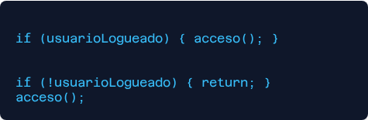

Ley de Contraposición
Es una de las equivalencias más importantes para el condicional. Afirma que si p implica q, entonces la ausencia de q implica la ausencia de p.
Uso en Código
// Lógica Directa
// Contraposición (Guard Clause)
Ejemplo: "Si llueve, el suelo se moja" ≡ "Si el suelo NO está mojado, NO está lloviendo".
Sesión 3

Slide 10


Leyes de Identidad
Ciertos valores actúan como "elementos neutros" en las operaciones lógicas.
Disyunción (∨)
Conjunción (∧)
Si tienes "Una mentira O una verdad", el resultado depende de la verdad.
Si tienes "Una verdad Y otra cosa", el resultado depende de esa "otra cosa".
Sesión 3

Slide 11


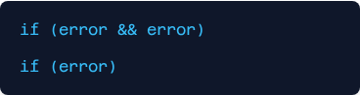
Leyes de Idempotencia
En lógica, repetir la misma variable no añade información nueva (a diferencia de la aritmética donde x + x = 2x).
Optimización
Los compiladores usan esta ley para eliminar código redundante.
Ejemplo: "Hoy es lunes o hoy es lunes" ≡ "Hoy es lunes".
// Se convierte en:
Sesión 3

Slide 12



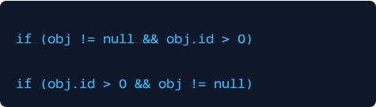
Conmutatividad
El orden de los factores no altera el producto lógico.
Fórmulas
⚠️ Advertencia en Código
En lenguajes como Java/C++, el orden SI importa por el Cortocircuito.
// Correcto (Verifica null primero)
// Error (Crash si obj es null)
Sesión 3

Slide 13


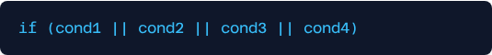
Asociatividad
Si el operador es el mismo, los paréntesis son innecesarios.
Aplicación
Permite encadenar condiciones lógicas sin preocuparse por el orden de agrupación interna.
Sesión 3

Slide 14


Distributividad
Similar a cómo la multiplicación se distribuye sobre la suma: $a(b+c) = ab + ac$.
∧ sobre ∨
∨ sobre ∧
Ejemplo: "Para aprobar debo (Estudiar) Y (Hacer el examen O Hacer el proyecto)".
Esta propiedad no existe en la aritmética básica, es exclusiva de la lógica booleana.
Sesión 3

Slide 15

Leyes de Absorción
Permiten simplificar expresiones donde una variable se repite dentro y fuera de un paréntesis con operadores alternados.
Fórmulas
Explicación Lógica
"Si es Lunes Y (es Lunes O está lloviendo)".
Para que la primera parte sea verdad, DEBE ser Lunes. Si es Lunes, el paréntesis (Lunes O ...) ya es verdad. Por tanto, solo importa si es Lunes.
Sesión 3

Slide 16


Leyes de De Morgan (Fundamental)
Negación de la Conjunción
Negación de la Disyunción
"No es cierto que (Estudié Y Aprobé)" ≡ "No Estudié O No Aprobé".
"No es cierto que (Llueva O Nieve)" ≡ "No llueve Y No nieva".
Sesión 3

Slide 17

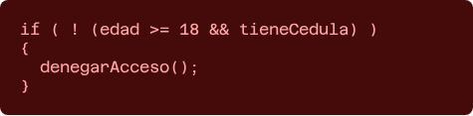
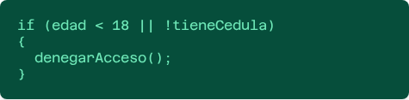
De Morgan en Programación
¿Cómo simplificar condiciones negativas complejas?
Código Difícil de Leer
Código Refactorizado
La doble negación mental confunde al lector.
Aplicamos De Morgan: Cambiamos && por || y negamos las condiciones internas.
Sesión 3

Slide 18

Implicación Material
Podemos transformar un condicional en una disyunción. Esto es útil para evaluar implicaciones en sistemas que solo soportan AND/OR/NOT.
Ejemplo
Lógica
"Si llueve, llevo paraguas".
La única forma de que la promesa sea mentira (Falsa) es que llueva (p=V) y NO lleve paraguas (q=F).
Es equivalente a:
"No llueve O llevo paraguas".
Sesión 3

Slide 19
Equivalencia del Bicondicional (Recap)
Una bicondicional p ↔ q significa que ambas proposiciones se implican mutuamente.
Lectura Natural
Descomposición
"Aprobaré el curso si y solo si estudio".
Si apruebo, entonces estudié.
Si estudio, entonces aprobaré.
Sesión 3

Slide 20


Metodología
Algoritmo de Simplificación
Para saber si una expresión compleja es verdadera o falsa sin hacer tablas gigantes, usamos este orden de prioridades:
1. Eliminar Condicionales:
3. Propiedad Distributiva: Busca factores comunes para agrupar términos.
(Factorización Lógica)
2. Leyes de De Morgan: Introduce las negaciones dentro de los paréntesis.
4. Absorción e Identidad: Elimina redundancias.

Slide 21


Ejercicios Guiados 1/4
Negaciones Anidadas
Enunciado: Simplifica eliminando negaciones externas.
* La negación principal cambia el AND por OR y niega ambos lados.
DOBLE NEGACIÓN
DE MORGAN (DER)

Slide 22



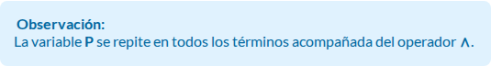
Ejercicios Guiados 2/4
Factorización (Distributiva Inversa)
Enunciado: Simplifica por factor común y absorción.
FACTOR COMÚN
TERCIO EXCLUIDO
(Algo o su contrario) , siempre es Verdad.
DOMINACIÓN

Slide 23

Ejercicios Guiados 3/4
Redundancia y Absorción
Enunciado: Simplifica la disyunción para eliminar redundancias.
Distributiva
Reordenar (Asoc)
Distribuimos Q sobre (P o R).
Ley de Absorción:

Slide 24



Ejercicios Guiados 4/4
Eliminación de Condicionales
Enunciado: Transforma a álgebra booleana y simplifica.
LEY CONDICIONAL
DISTRIBUTIVA
CONTRADICCIÓN
(Solo analizaremos la parte izquierda de la expresión original para simplificar el ejemplo).

Slide 25







Práctica Autónoma
Trabajo Independiente
Resuelve aplicando las leyes vistas. No utilices tablas de verdad.
Negación del Condicional
Reducción
Refactorización Total
Demuestra algebraicamente la equivalencia:
Simplifica la expresión:
Elimina condicionales y reduce:
(Pista: Aplica Ley del Condicional adentro y luego De Morgan).
(Pista: Usa factor común).
Resultado esperado:

Slide 26
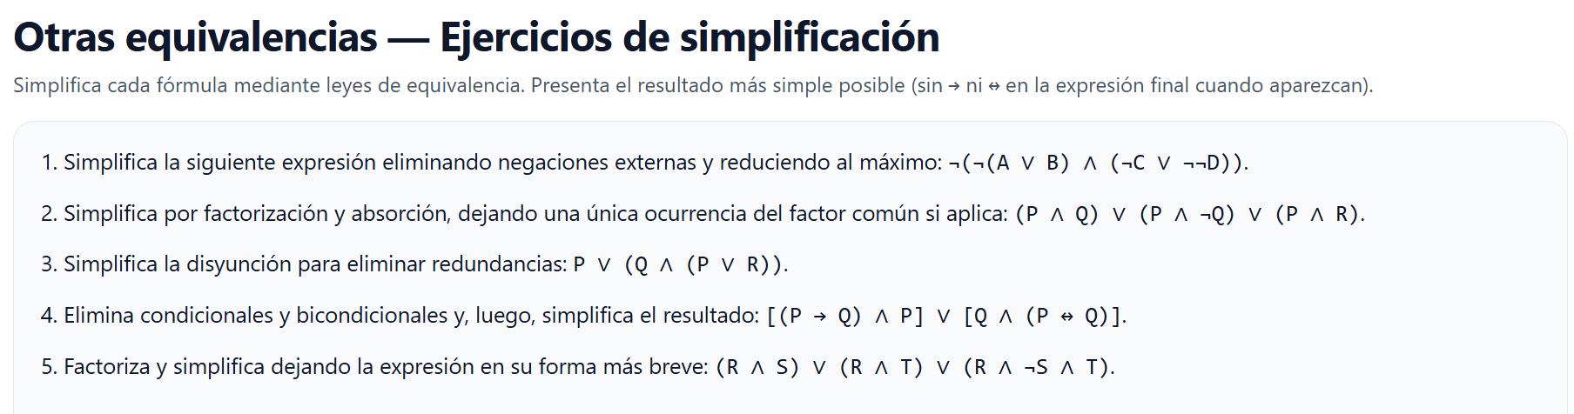
Notes:
Mostrar ejemplo colab

Slide 27
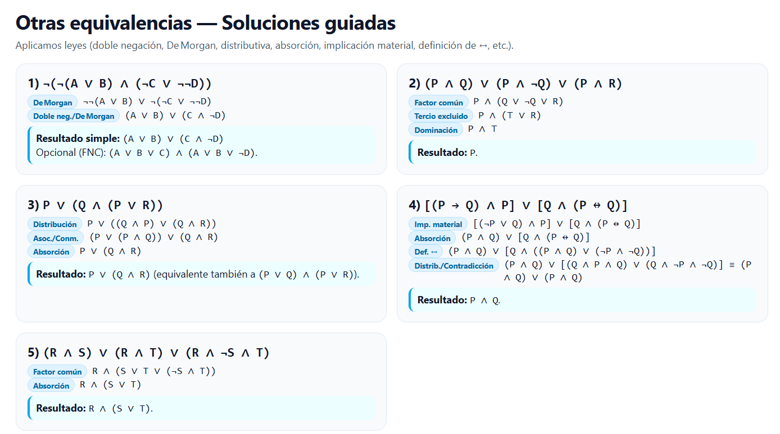
Notes:
Mostrar ejemplo colab

Slide 28
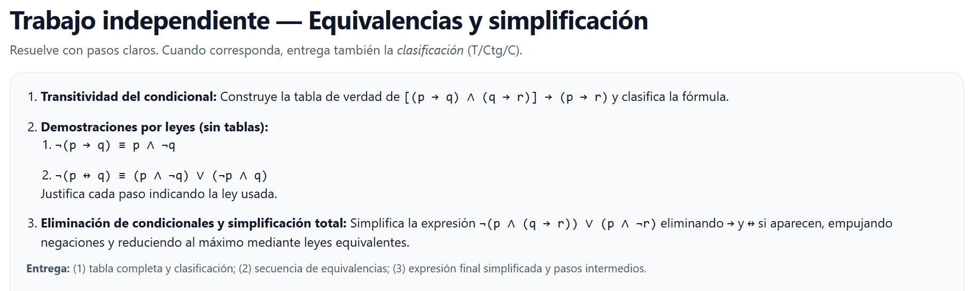
Notes:
Mostrar ejemplo colab

Slide 29



¡MUCHAS GRACIAS!

